Slide 1
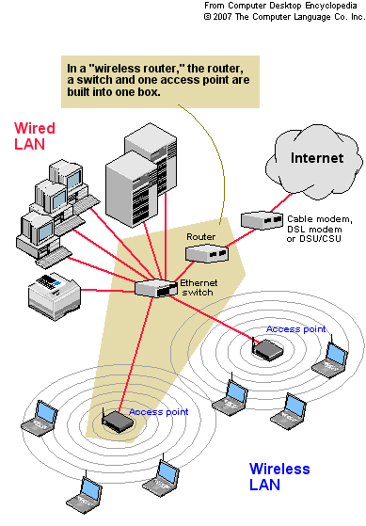
WIRELESS lan
Mata kuliah nirkabel
Ade Ricky Rozzaqi. M.Kom

Slide 2
Materi :
IV.1 Perkembangan WLAN
IV.2 Arsitektur 802.11
IV.3 Perangkat Wireless 802.11
IV.4 Konfigurasi dan Komponen

Slide 3
Pendahuluan WLAN
Karakteristik Masyarakat Modern
  Mobilitas tinggi
  Mencari layanan fleksibel
  Mudah dan efisien
Future Wireless Personal Communication (FWPC)
  Komunikasi dari siapa saja
  Kapan saja, dimana saja
  Real time
  Portable
  Reliable / handal
  Aman

Slide 4





Pendahuluan WLAN
TEKNOLOGI WIRELESS
Fleksibilitas
Mobilitas
Teknik Frekuensi Reuse
Selular
Handover
Efisiensi waktu instalasi
Biaya pemeliharaan
Pemakaian kabel
Jumlah pengguna
LAN dengan Gelombang Radio (RF) atau Infrared Sebagai Media Transmisinya

Slide 5
Perkembangan WLAN
’70 IBM mengeluarkan hasil percobaan WLAN dengan IR
HP – WLAN dengan RF
1985 FCC menetapkan pita Industrial, Scientific and Medical (ISM Band) – 902-928 MHz, 2400-2483.5MHz, dan 5725-5850 MHz
1990 WLAN menggunakan teknik Spead Spectrum (SS)
Standar WLAN - IEEE 802.11, WINForum dan HIPERLAN
  IEEE 802.11 – fokus pada pita ISM dengan teknik Spread Spectrum (SS) dan Direct Sequence (DS) dan Frequency Hopping (FH) merupaan standar yang paling banyak digunakan
  HIPERLAN (High Performance Radio Local Area Network – dikembangkan oleh ETSI (European Telecommunications Standards Institute (ETSI) fokus pada pita 5.12-5.30 GHz dan 17.1- 17.3 GHz
  WINForum (Wireless Information Network Forum) dikembangkan oleh Apple Computer bertujuan untuk mencapai pita Personal Comunication Service (PCS) untuk aplikasi data dan suara.

Slide 6
Perkembangan WLAN
Hal-hal yang perlu diperhatikan pada WLAN adalah sebagai berikut :
  Data rate tinggi (> 1 Mbps), daya rendah dan harga murah
  Metode akses yaitu membagi kanal kepada banyak pemakai dengan aturan-aturan tertentu
  Media transmisi yang merupakan faktor penting pada keterbatasan data rate dan memiliki teknik teknik tersendiri, dimana bila teknik yang berhubungan dengan media transmisi (seperti teknik propagasi, teknik modulasi dsb) dapat diperhitungkan dengan baik maka akan menghasilkan sistem WLAN yang tangguh
  Topologi yaitu cara dan pola yang digunakan dalam menghubungkan semua terminal

Slide 7
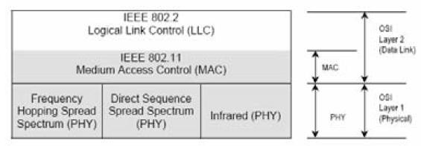
Arsitektur Protokol 802.11
Standar IEEE 802.11 mendefinisikan Medium Access Control (MAC) dan Physical (PHY) untuk jaringan nirkabel. Standar tersebut menjelaskan jaringan local dimana peralatan yang terhubung dapat saling berkomunikasi selama berada dalam jarak yang dekat satu sama lain. Standar ini hampir sama dengan IEEE 802.3 yang mendefinisikan Ethernet, tapi ada beberapa bagian yang khusus untuk transmisi data secara nirkabel
Pada Standar 802.11 mendefinisikan tiga tipe dari physical layer seperti pada gambar diatas Frequency Hopping Spread, Spectrum (FHSS), Direct Sequence Spread Spectrum (DHSS) dan infra merah. Infra merah jarang sekali dipakai karena jangkauannya yang sangat dekat. Tidak semua dari keluarga 802.11 menggunakan Physical Layer yang sama dan mendapatkan kecepatan transmisi data yang sama

Slide 8
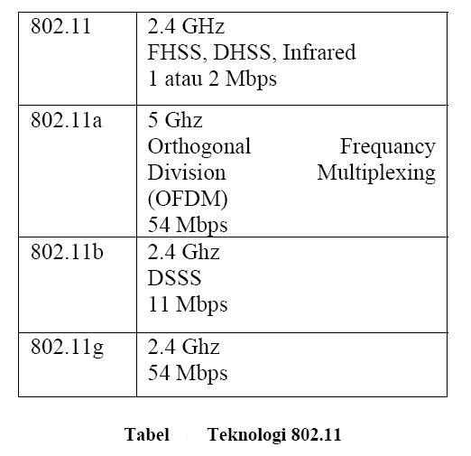
Arsitektur Protokol 802.11
FHSS
  Frequency Hopping Spread Spectrum merupakan teknik spread spectrum yang menggunakan teknik lompatan frekuensi yang berubah-ubah pada sinyal carrier untuk membawa suatu data informasi.
DSSS
  DSSS merupakan suatu metode untuk mengirimkan data dimana sistem pengirim dan penerima keduanya berada pada set frekuensi yang lebarnya adalah 22 MHz.
OFDS
  merupakan sebuah sistem modulasi digital di mana sebuah sinyal dibagi menjadi beberapa kanal dengan pita frekuensi yang sempit dan saling berdekatan, dengan setiap kanal menggunakan frekuensi yang berbeda.

Slide 9
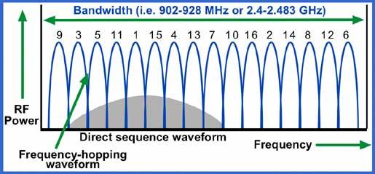
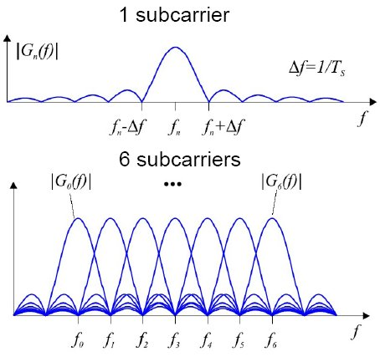
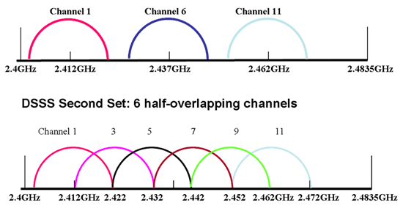
Arsitektur Protokol 802.11

Slide 10
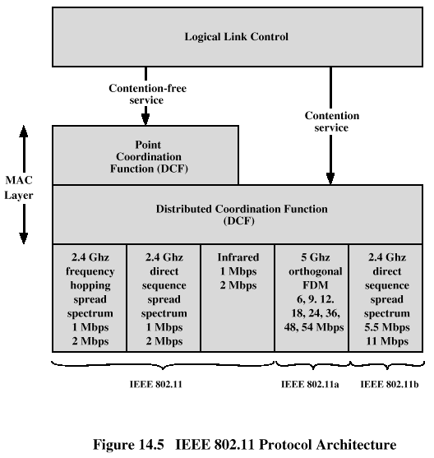
Arsitektur Protokol 802.11
Fungsi pokok pada Medium Access Control (MAC) layer 802.11 adalah :
  Pengantar data-data yang reliable
  Pengontrol akses data
  Keamanan (security)

Slide 11
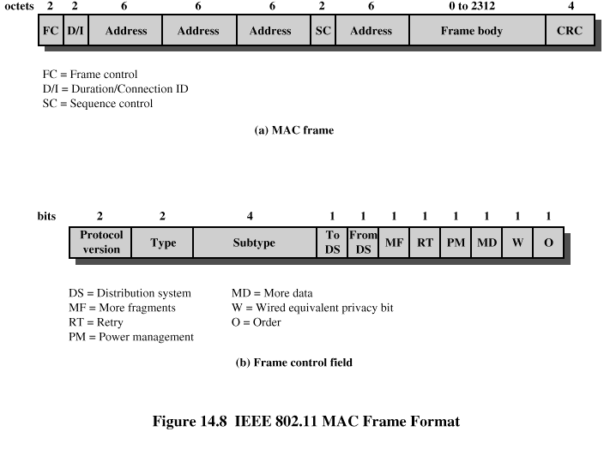
Arsitektur Protokol 802.11
Arsitektur detail dari frame Medium Access Control (MAC) 802.11

Slide 12
Arsitektur Protokol 802.11
Standar 802.11b, DSSS pada 2.4 GHz
  802.11b paling banyak digunakan saat ini, karena cepat dan mudah diimplementasikan, dan tersedia banyak sekali produk yang tersedia dipasaran
  Mendukung kecepatan transmisi data sampai 11 Mbps
  Signal wireless menggunakan Direct Sequence Spread Spectrum(DSSS)
  Frekuensi di 2.4 GHz
  jika sinyal radio melemah, maka kecepatan akan diturunkan ke 5.5 Mbps, 2 Mbps, dan 1 Mbps untuk menjamin agar komunikasi tidak terputus. 802.11b seringkali disebut juga Wi-Fi (Wireless Fidelity)

Slide 13
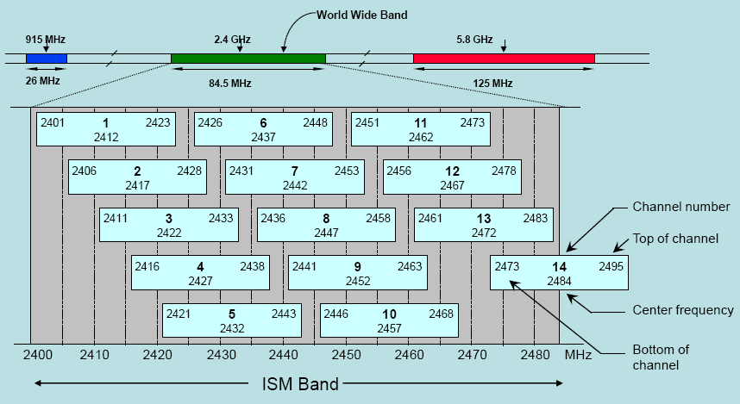
Arsitektur Protokol 802.11
Pita Kanal 802.11 – 2.4 GHz

Slide 14
Arsitektur Protokol 802.11
Standar 802.11a, OFDM pada 5 GHz
  802.11a standar wireless yang pertama
  Kecepatan 54Mbps
  Kanal operasi 5 GHz
  Metode Transmisi OFDM (Orthogonal Frequency Division Multiplexing)
  Kecepatan pada signal 5 GHz memungkinkan transfer data lebih cepat.
  Konsep tumpang tindih frekuensi pada OFDM memungkinkan banyak data yang dapat dilewatkan
  Biaya relatif mahal
  Kompatibilatas dengan perangkat lain kurang
  Kekuatan signal lebih pendek
  Kurang stabil

Slide 15
Arsitektur Protokol 802.11
Standar 802.11g, OFDM pada 2.4 GHz
  Standar Wirelless LAN terbaru
  Frekuensi 2.4 GHz
  Kompatibel dengan 803.11b
  Sidnal relatif lebih handal
  Kecepatan transfer 54 Mbps

Slide 16
Arsitektur Protokol 802.11
Standart | 802.11 b | 802.11 a | 802.11 g
Modulation | DSSS | OFDM | OFDM DSSS
Date Rate | Up to 11 Mbps | Up to 54 Mbps | Up to 54 Mbps
Frequency | 2,4 Ghz, crowded & intereference dengan devices lain | 5 Ghz | 2,4 Ghz, crowded & intereference dengan devices lain
Range | 200-300 M | Lebih pendek dari 80.11b & g | 200-300 M
Public Access | Hot Spot Compatible | Saat ini belum banyak | Hot Spot Compatible
Kompatibel | Dukungan luas | None | 802.11 b

Slide 17

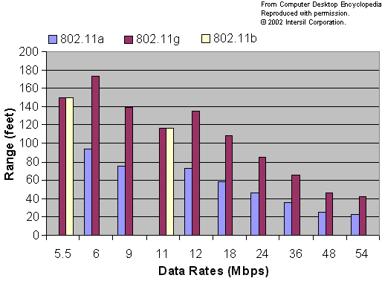
Arsitektur Protokol 802.11

Slide 18
Perangkat Wireless 802.11b
Wireless NIC Card
  Digunakan untuk akses Wifi : PCMCIA Card, USB Adapter, PCL Card
Access Point
  Access Point (AP) membentuk infrastruktur wifi
  AP bertindak sebagai gateway jaringan wireless (switch)
  Yang muneghubungkan koneksi keluar jaringan (lan ataupun internet)
Wireless Router
  Dapat berfungsi sebagai akses point
  Memiliki kemampuan DHCP Server
  Mempunyai kemampuan Mengelola jaringan LAN maupun wireless
Antena
  Antena digunakan pada penggunaan wireless outdoor
  Bersifat point-to-point, point-to-multi point, dan parabolic
  Membutuhkan perangkat tambahan seperti pig tail, amplifier, arm dsb

Slide 19
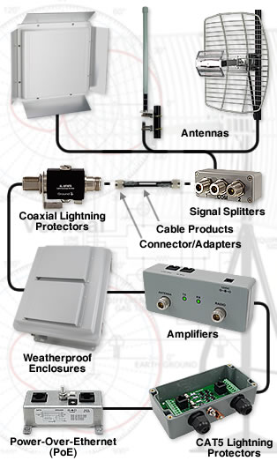
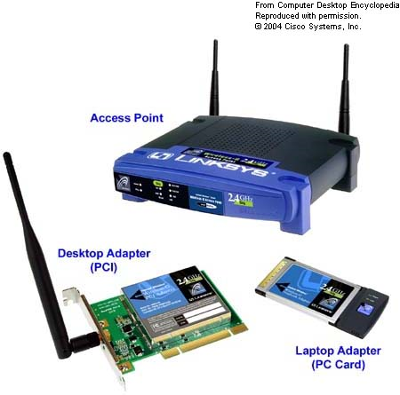
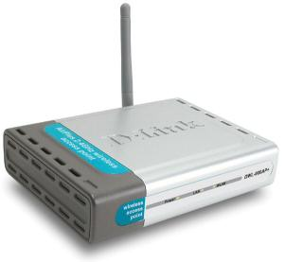
Perangkat Wireless 802.11b
Perangkat WIFI

Slide 20
Lapisan Fisik dan Topologi
WLAN menggunakan standar protocol OSI
Lapisan pertama (fisik) mengatur segala macam yang berhubungan dengan media transmisi termasuk didalamnya spesifikasi besarnya frekuensi, redaman, besarnya tegangan dan daya, interface, media penghubung antar perminal dan lain-lain.
Media transmisi yang digunakan oleh WLAN adalah IR atau RF
Infra Red (IR)
  Digunakan pada komunikasi jarak dekat
  Mudah dibuat, harga murah besifat directional
  Tidak dapat menembus tembok atau benda gelap
  Interferensi matahari

Slide 21
Lapisan Fisik dan Topologi
Infra Red (IR)
  Penerima dan pengirim Menggunakan Light Emmiting Diode (LED) dan Photo Sensitive Diode (PSD)
  Memiliki data rate tinggi (100an Mbps)
  Konsumsi daya kecil dan harganya murah
  Teknik WLAN dengan IR :
    Diffused IR (DFIR)
      Pantulan, tidak butuh LOS antara pengirim dan penerima
      Daya tinggi, data rate dibatasi olh multipath, resiko interferensi tinggi
    Directed Beam IR (DBIR)
      Menggunakan prinsip LOS, konsumsi daya rendah, data rate tinggi, tidak multipath
      Terminal harus fix komunikasi harus LOS
    Quasi Diffused IR (QDIR)
      Dengan pemantul, terarah
      Antara DFIR dan DBIR (Konsumsi daya kecil, jangkuan lebih luas)

Slide 22
Lapisan Fisik dan Topologi
Radio Frequency (RF)
  Digunakan pada stasiun radio. TV, telephon selular dsb.
  Masalah spektrum yang terbatas
  Jarak jangkauan jauh, dapat menembus tembok mendukung teknik handoff
  Mobiltas tinggi, mencover daerah yang luas, dapat diguanakan diluar ruangan
  Pita ISM
  Teknik transmisi spread sprectrum (DS atau FH)
    DS menggunakan teknik modulasi sinyal informasi secara langsung dengan kode-kode tertentu
    FH memodulasi sinal informasi dengan frekuensi yang meloncat-loncat (tidak konsisten)

Slide 23
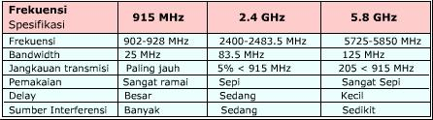
Lapisan Fisik dan Topologi
Radio Frequency (RF)

Slide 24
Lapisan Fisik dan Topologi
WLAN dengan RF memiliki beberapa topologi :
  Tersentralisasi
    Star network atau hub based
    Terdiri dari server dan beberapa terminal
    Koneksi melalui server
    Daerah cakupan cukup luas
    Transmisi efisien
    Desain terminal sederhana
    Delay besar
    Server rusak, jaringan down
  Terdistribusi
    Peer to peer
    Semua terminal dapat saling berkomunikasi tanpa pengontrol (server)]
    Server digunakan untuk koneksi ke lan lain
    Mendukung oprasi mobile
    Untuk jaringan ad hoc
    Delay kecil
  Jaringan Selular
    Cakupan wilayah luas
    Mendukung operasi mobile
    Konsep microcell
    Teknik frekuensi reuse
    Teknik handover
    Komplesitas perencanaan tinggi

Slide 25
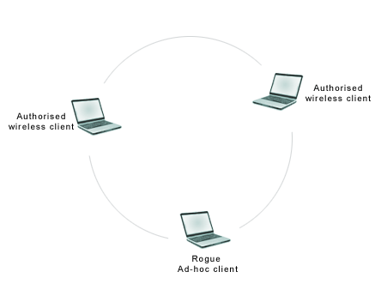
Konfigurasi dan Komponen
Konfigurasi Jaringan WLAN
  Ad Hoc
  Mode koneksi ini adalah mode dimana beberapa komputer terhubung secara langsung, dan salah satu dari komputer - komputer tersebut berfungsi menjadi server dan lainnya menjadi client, atau lebih dikenal dengan istilah Peer-to--Peer. Keuntungannya, lebih murah dan praktis bila yang terkoneksi cuma 2 atau 3 komputer secara, tanpa harus membeli access point

Slide 26
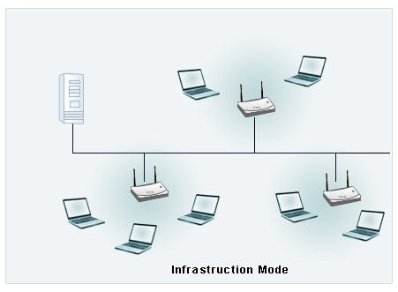
Konfigurasi dan Komponen
Konfigurasi Jaringan WLAN
  Infrastructure WLAN
  Menggunakan Access Point yang berfungsi sebagai pengatur lalu lintas data, sehingga memungkinkan banyak Client dapat terhubung dengan jaringan (Network).

Slide 27
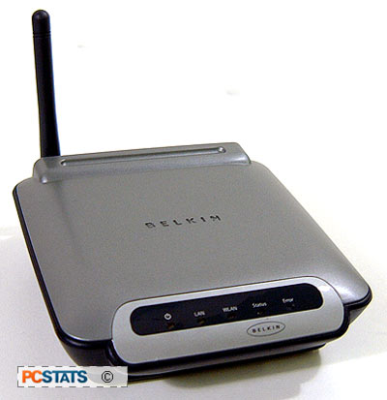
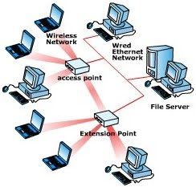
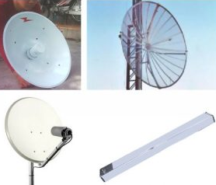
Konfigurasi dan Komponen
Komponen
  Akses Point
  Extension Point
  Directional Antena

Slide 28
Perbedaan Wireless dan Wire
Keunggulan :
  Pemeliharaan murah
  Pembangunan cepat
  Mudah dikembangkan
  Portabel
Kelemahan :
  Peralatan mahal
  Delay besar
  Masalah propagasi gelombang radio
  Kapasitas jaringan terbatas
  Keamanan data kurang terjamin

Slide 29
Thank you

